Slide 1

CURSO INTEGRADOR I · SISTEMAS – SOFTWARE
SIGEM
Facultad de Ingeniería · Ing. de Sistemas e Informática / Ing. de Software
INTEGRANTES
Sistema Integral de Gestión de Flotas y Maquinaria
Hilaccama Choque, Sujey Yliana
CUI U23241152
Mamani Vargas, Abel Valerio
CUI U21304236
Implementación: interfaces UX/UI, clases y mantenimientos, respaldo de la BBDD y arquitectura de software
Rodriguez Huillca, Juan Ronaldo
CUI U22207879
DOCENTE
MBA Mg. Ing. René Alonso Nieto Valencia
Ciclo 06
TRANSUR S.A.C. · Arequipa – Perú · 2026
Notes:
Buenos días. Somos el Grupo 2 y presentamos SIGEM, el Sistema Integral de Gestión de Flotas y Maquinaria para TRANSUR. En cinco minutos mostraremos la arquitectura, las interfaces UX/UI, las clases y mantenimientos, y el respaldo de la base de datos, todo funcionando.

Slide 2



Arquitectura: frontend + backend + persistencia de datos
FRONTEND
BACKEND
PERSISTENCIA
Presentación (Vista)
Spring Boot 3 · Java 21
PostgreSQL 16 + pgAdmin 4
Thymeleaf: 94 vistas por área
Bootstrap 5 + íconos
Leaflet (mapa GPS), Chart.js
Formularios con token CSRF
Controladores MVC y API REST (JWT)
Servicios con reglas de negocio
Spring Security por rol
Alertas, auditoría y respaldos programados
Spring Data JPA: 40 repositorios (DAO)
DAO JDBC para reportes y auditoría
45 tablas en sigem_db
Respaldo diario con pg_dump
Flujo de una petición: Navegador → Spring Security → Controlador → Servicio → DAO (JPA / JDBC) → PostgreSQL → Vista con el resultado
Notes:
SIGEM es un monolito modular en capas. El frontend son vistas Thymeleaf con Bootstrap; el backend es Spring Boot con controladores MVC y API REST, servicios con las reglas de negocio y Spring Security; la persistencia es PostgreSQL, accedida con repositorios JPA y DAO JDBC. Cada petición atraviesa la seguridad, llega al controlador, que delega en el servicio, y este usa el DAO para leer o grabar en la base.

Slide 3
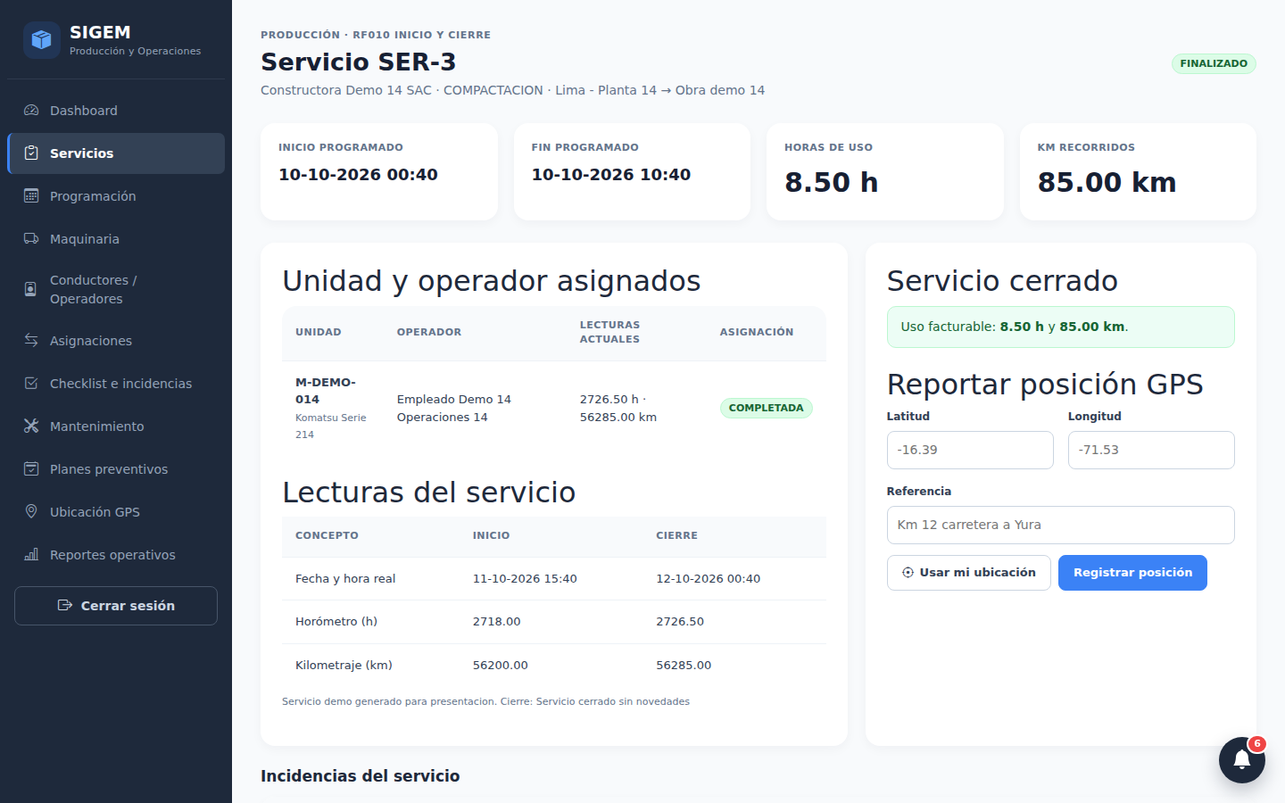
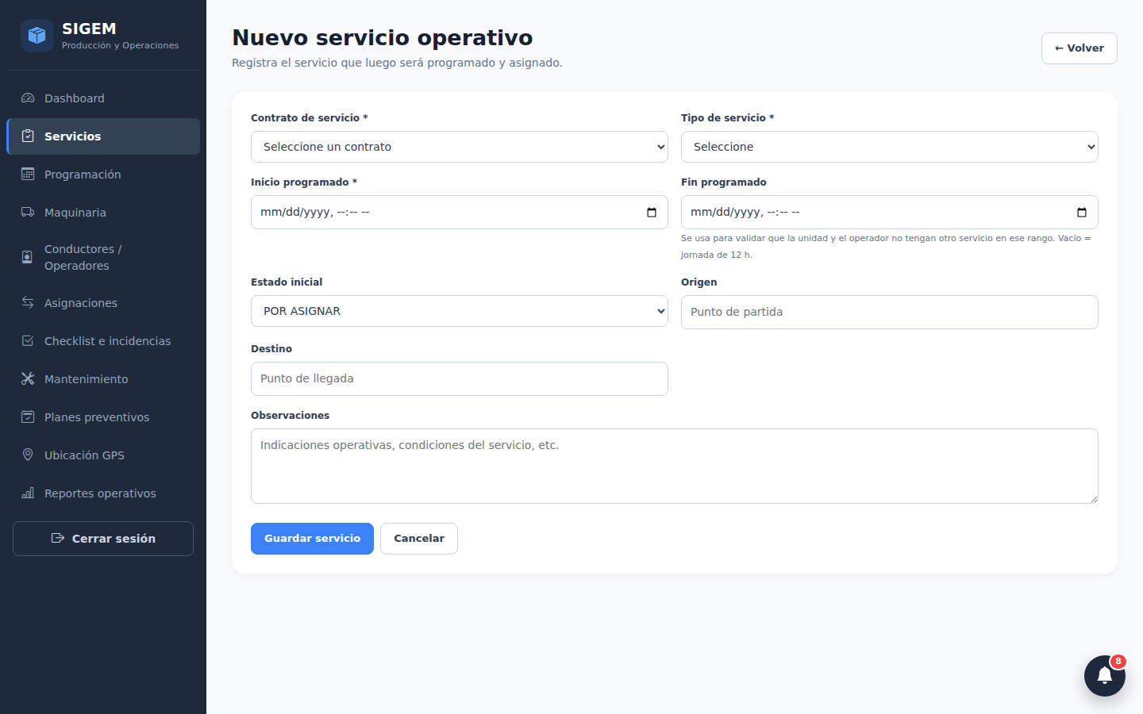
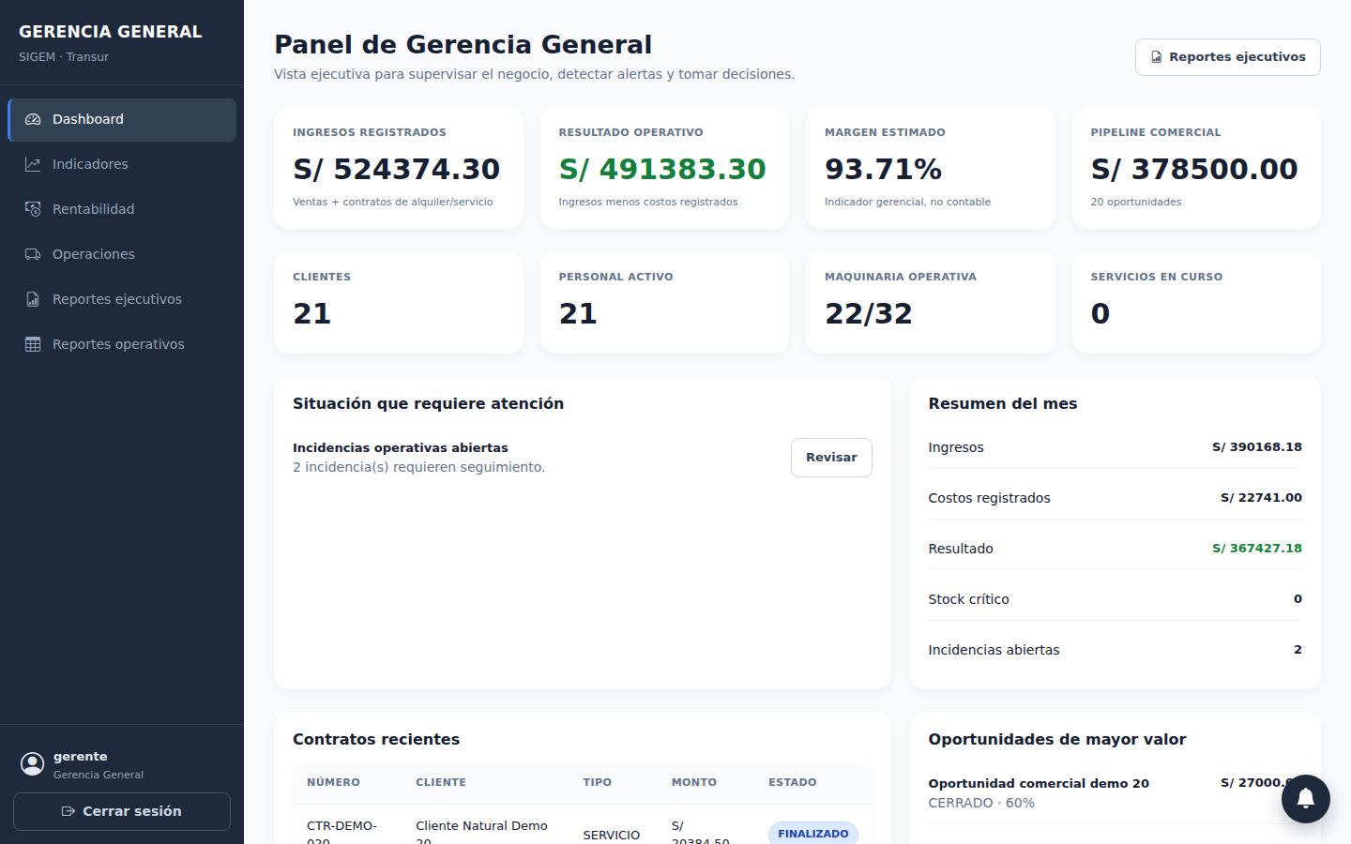
Interfaces y vistas UX/UI funcionando por área
Formulario validado
Operaciones: cierre del servicio con horas y km calculados
Un panel por rol (8 roles) · menú lateral por área · campana de notificaciones · diseño responsive
Gerencia: indicadores
Notes:
Cada rol entra a su propio panel con menú lateral. Aquí, en Operaciones, se cierra un servicio: el sistema calcula 8,5 horas y 85 km de uso facturable. Los formularios validan los datos y la gerencia ve sus indicadores. [Demostración en vivo: entrar como operaciones y abrir Servicios → Ejecutar].

Slide 4
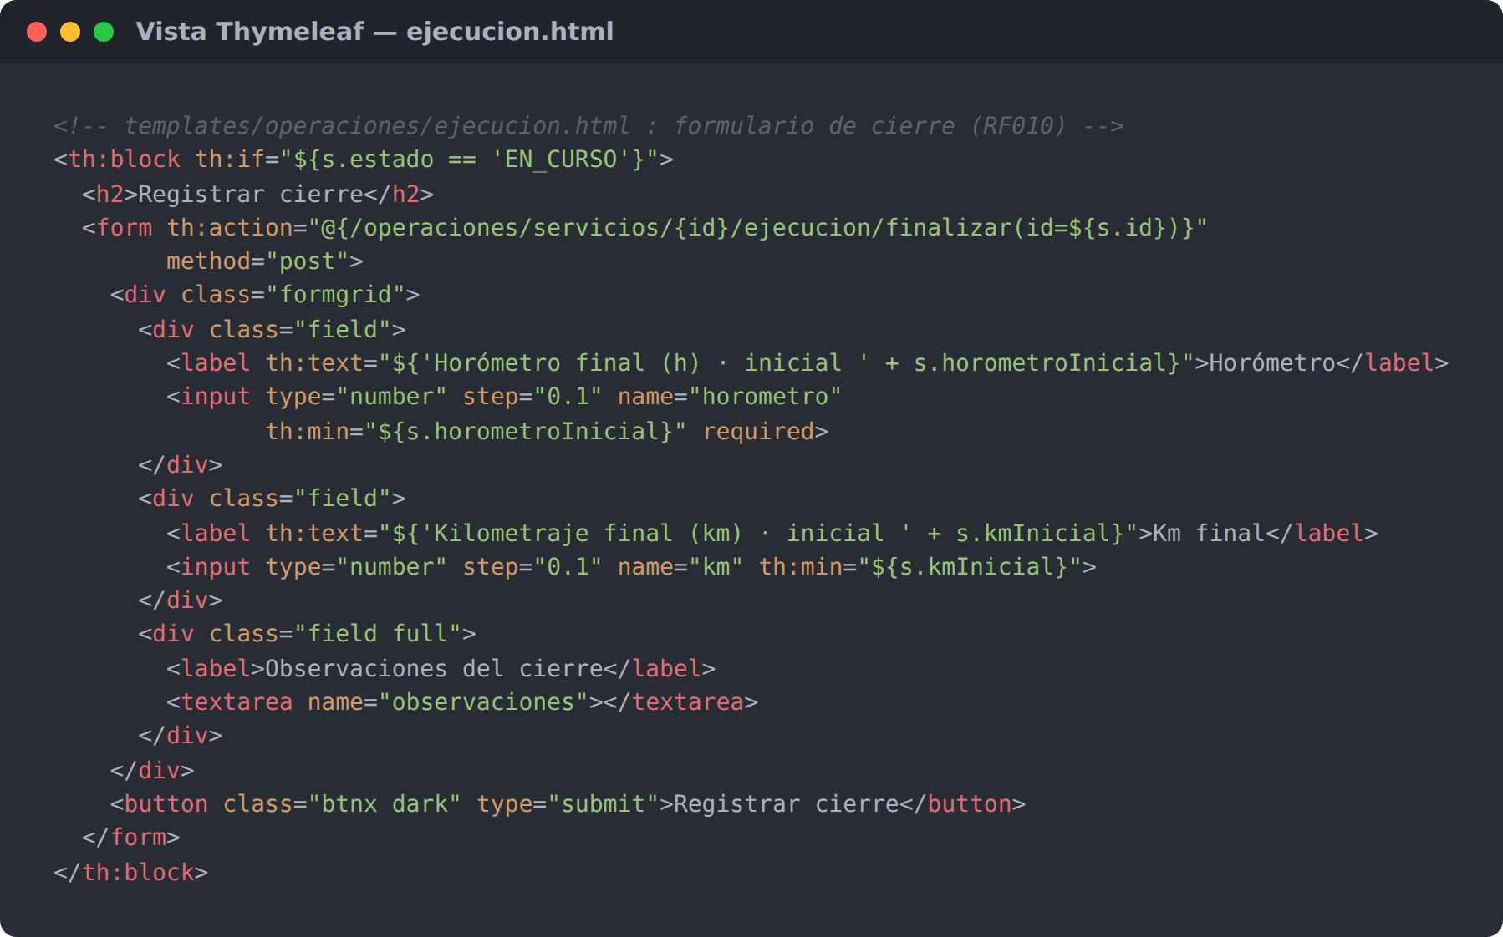
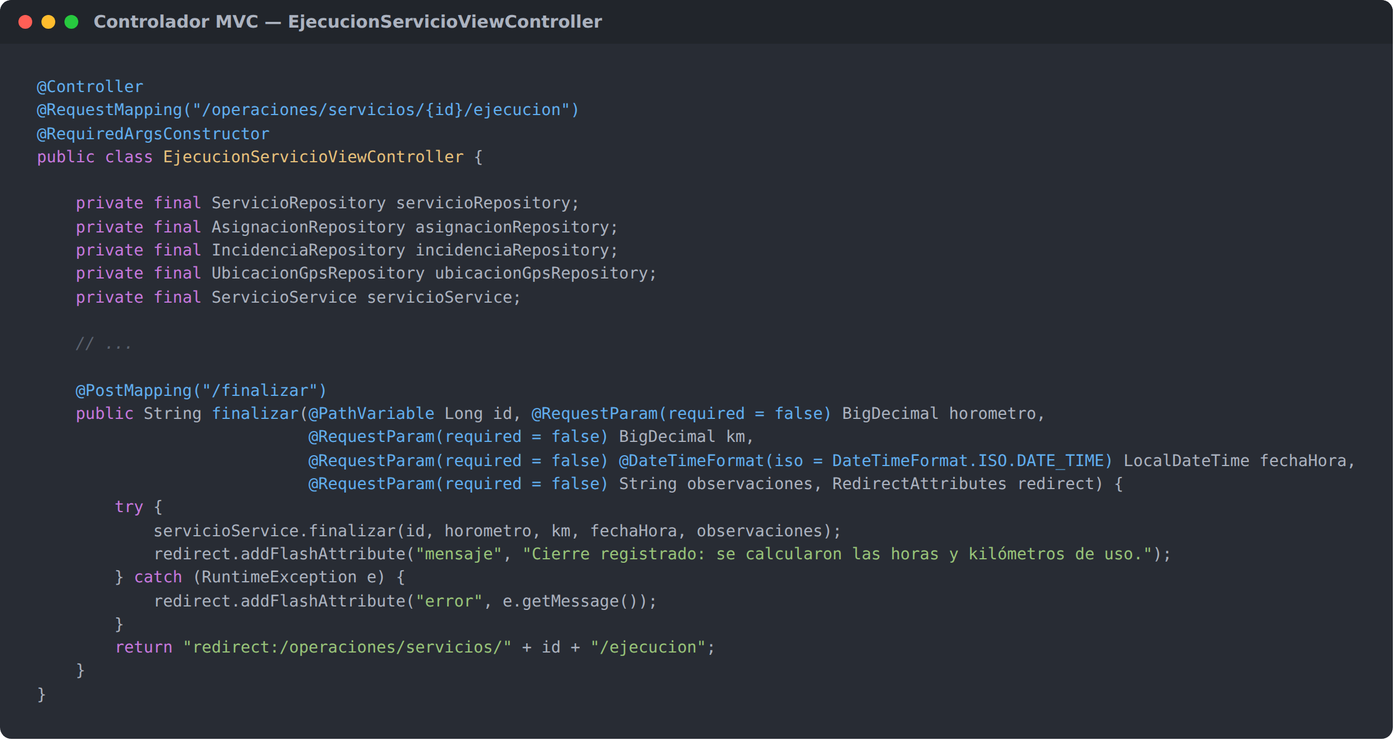
Código de las vistas: plantilla Thymeleaf y su controlador
Formulario (vista)
POST /ejecucion/finalizar
Controlador
ServicioService
Vista con mensaje
Notes:
La vista es HTML con atributos Thymeleaf: th:action arma la URL y agrega el token CSRF, th:min impide lecturas menores a las iniciales. El formulario envía un POST al controlador, que no tiene lógica de negocio: llama al servicio y redirige a la vista con un mensaje de confirmación o de error.

Slide 5
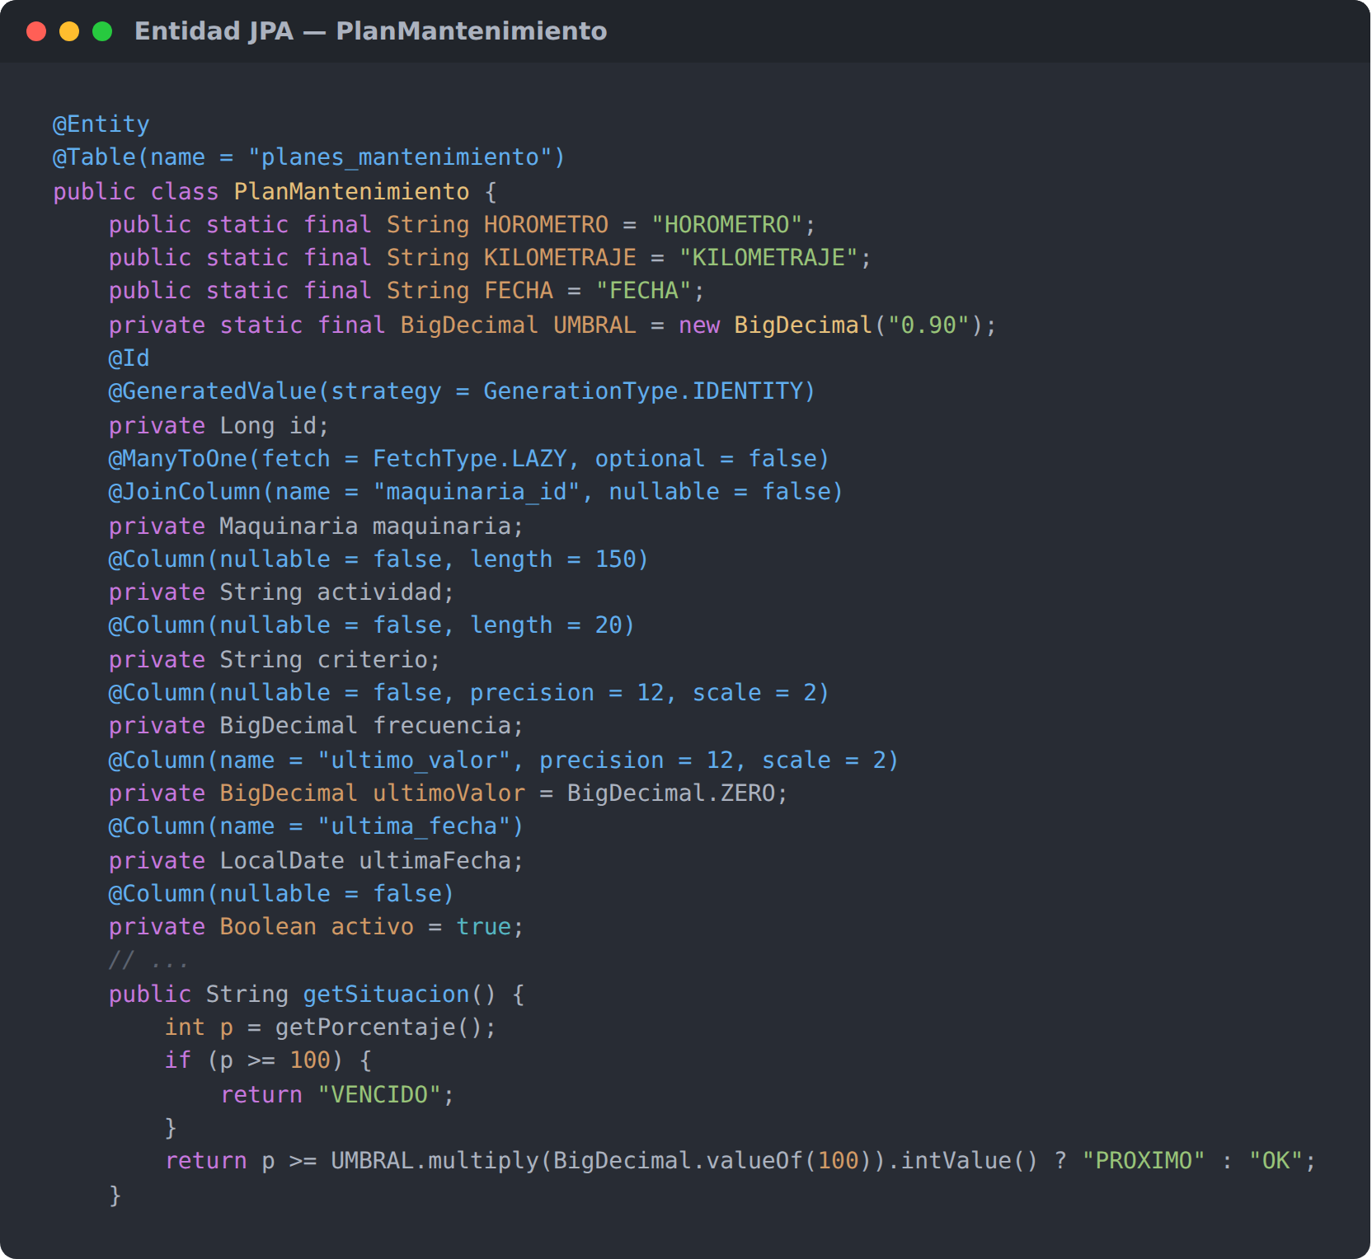
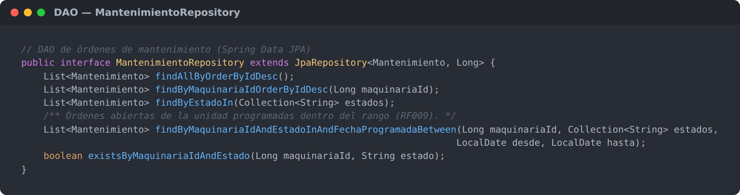
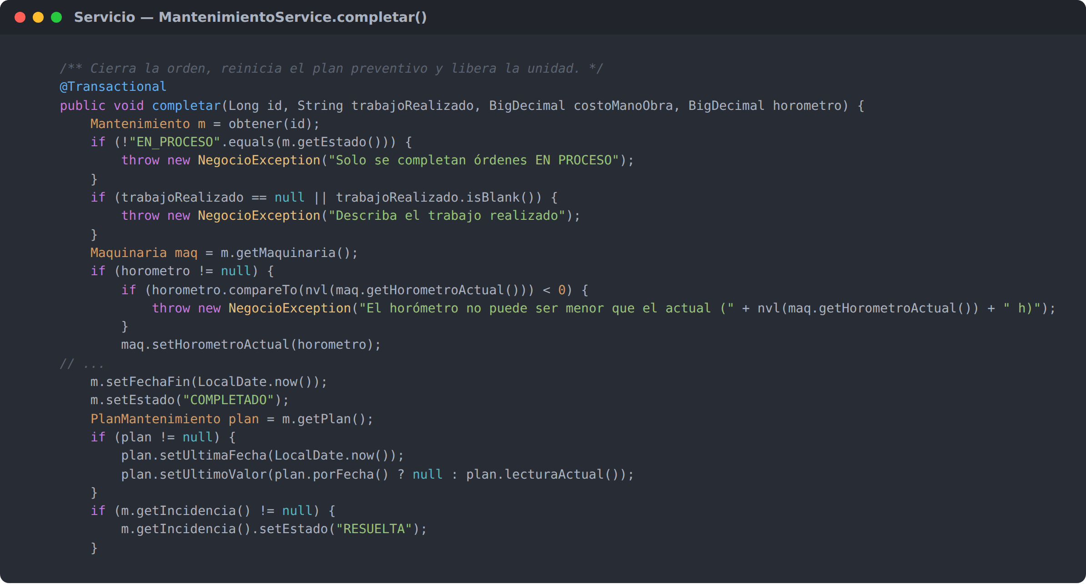
Clases y mantenimientos: entidad, DAO y servicio
Notes:
El modelo son entidades JPA, como PlanMantenimiento, que además calcula su propia situación: OK, próximo al 90 % o vencido. El acceso a datos lo hacen repositorios Spring Data, nuestro patrón DAO, con consultas por nombre de método. Y las reglas viven en el servicio: completar una orden exige que esté en proceso, actualiza el horómetro, reinicia el plan preventivo y libera la unidad.

Slide 6
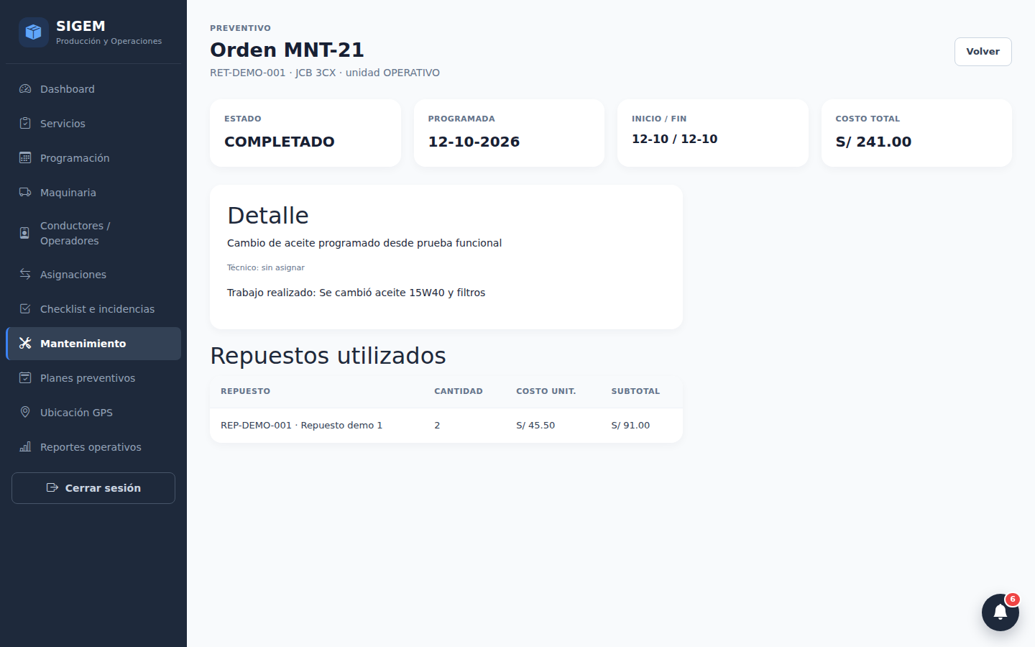
Funcionamiento: ciclo de una orden de mantenimiento
1
Programar la orden (preventiva o correctiva)
2
Iniciar: la unidad queda EN MANTENIMIENTO y no se puede asignar
3
Registrar repuestos: se descuentan del almacén (kardex)
4
Completar: costo total, plan preventivo reiniciado y unidad liberada
Orden MNT-21 completada con repuestos
Planes preventivos por horas, km o días: alerta al 90 % y vence al 100 %
Cada cambio queda en la bitácora de auditoría con usuario y valores antes/después
Notes:
Así funciona el mantenimiento: se programa la orden, al iniciarla la unidad queda bloqueada, los repuestos se descuentan del almacén y al completarla se calcula el costo, se reinicia el plan preventivo y la unidad vuelve a estar disponible. [Demostración: Mantenimiento → orden → Iniciar → Repuesto → Completar].

Slide 7
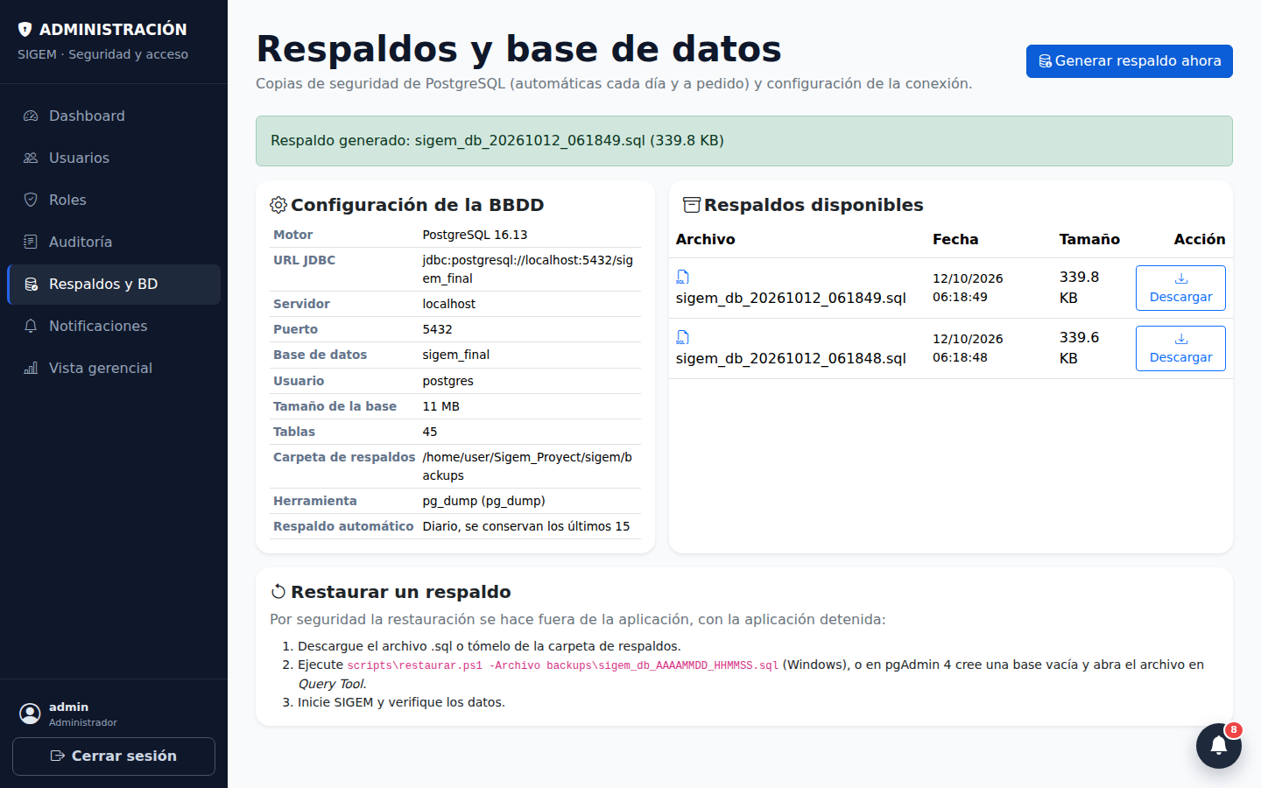





Respaldo (backup) y configuración de la base de datos
Automático
Cada día a las 02:00; guarda los últimos 15
A pedido
Botón "Generar respaldo ahora" y descarga .sql
pg_dump o JDBC
Usa pg_dump; si no existe, exporta por JDBC
Restauración
scripts\restaurar.ps1 o Query Tool de pgAdmin
Trazable
Cada respaldo queda en la auditoría
Administración → Respaldos y BD
Notes:
Para el respaldo agregamos un módulo solo para el administrador. Muestra la configuración de la conexión: motor PostgreSQL 16, servidor, puerto, base, tamaño y 45 tablas. El respaldo se genera solo cada día y también con un botón; se puede descargar y restaurar con un script. [Demostración: admin → Respaldos y BD → Generar respaldo ahora → Descargar].

Slide 8
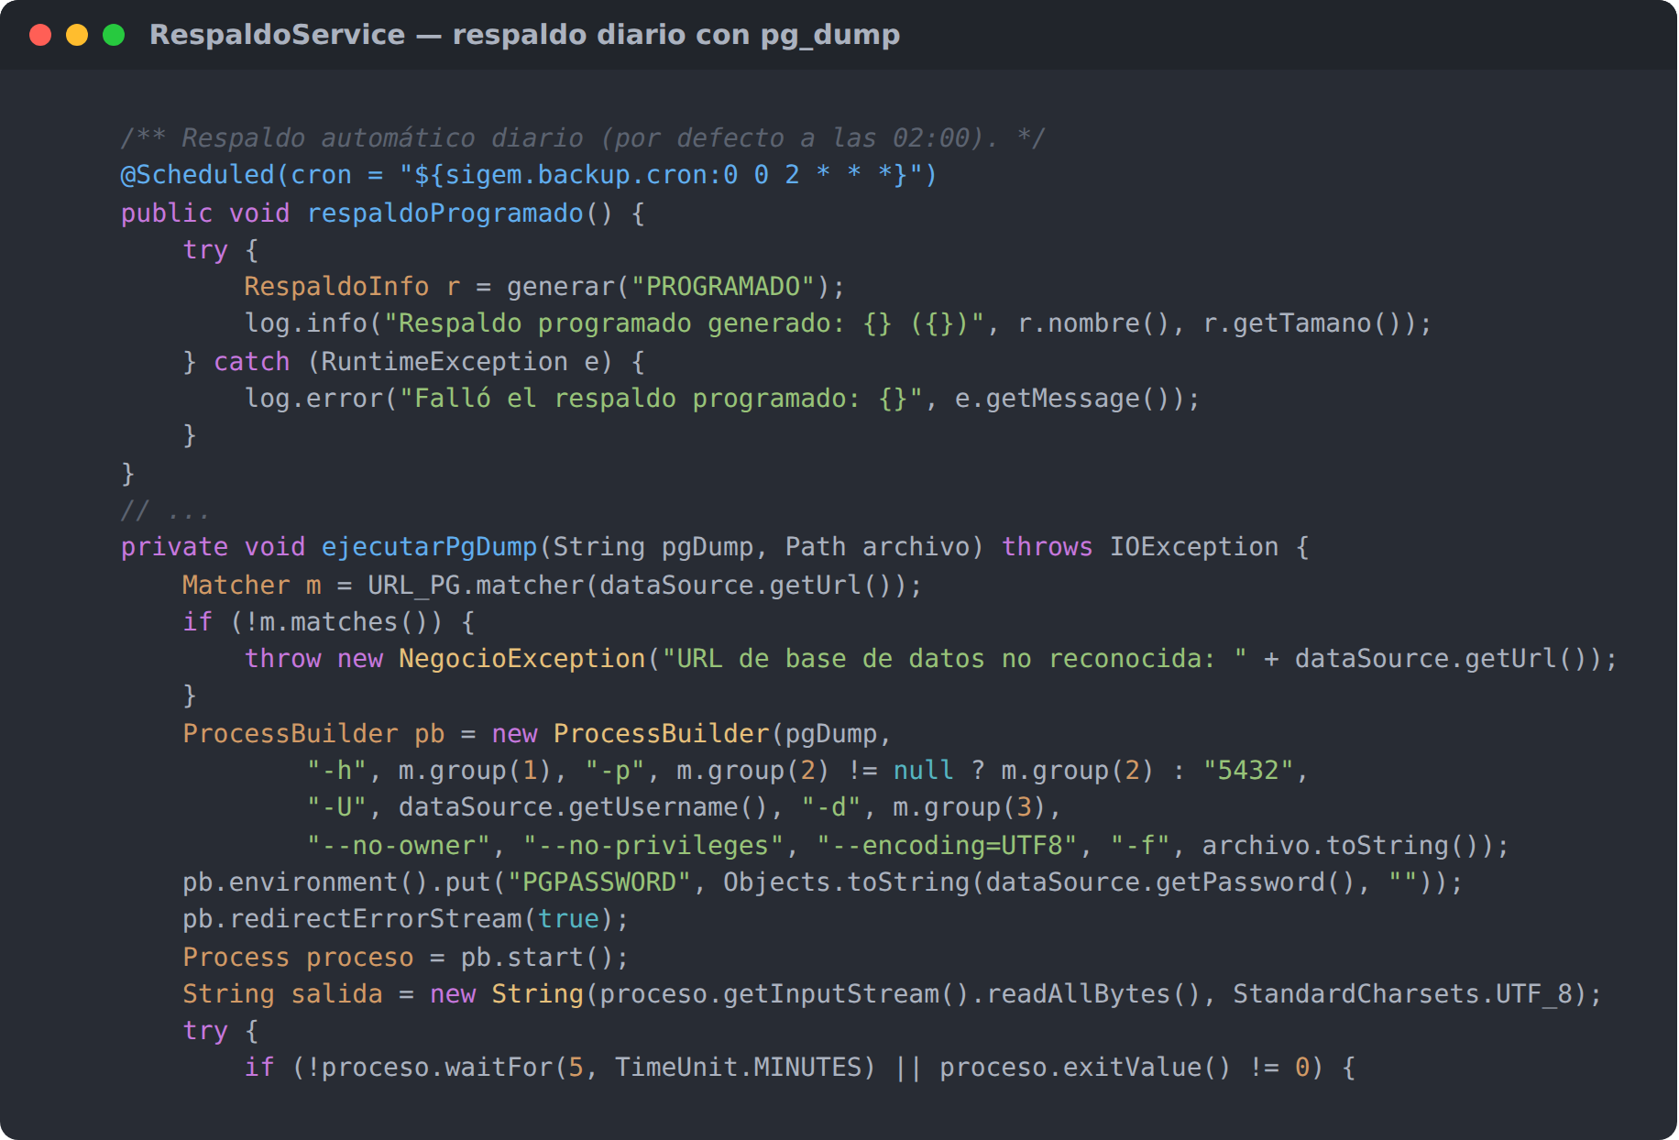
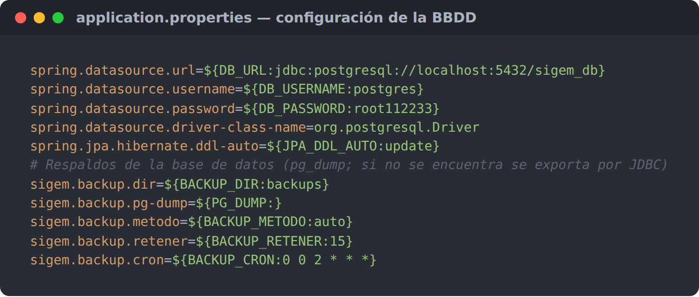
Código del respaldo y configuración de la conexión
Restauración verificada
Respaldo restaurado en una base nueva: mismos 28 usuarios, 32 maquinarias y bitácora completa.
Contraseñas fuera del código: variables de entorno (DB_PASSWORD).
Notes:
El servicio de respaldo se programa con @Scheduled y ejecuta pg_dump con los datos de conexión de application.properties; la contraseña viaja como variable de entorno. Probamos restaurar un respaldo en una base nueva y se recuperaron todos los registros.

Slide 9
Resultados
18
43
45
8
requisitos funcionales implementados
pruebas automatizadas correctas
tablas en PostgreSQL
roles con su propio panel
Arquitectura MVC en capas · DTO y DAO · principios SOLID · seguridad por rol · auditoría y respaldo automático
¡Gracias!
github.com/aidanvargas3004-lang/Sigem_Proyect
Notes:
En resumen: implementamos los 18 requisitos funcionales, con 43 pruebas automatizadas en verde, 45 tablas en PostgreSQL y 8 roles. La arquitectura en capas con DTO, DAO y SOLID nos permitió agregar auditoría y respaldos sin romper lo existente. Gracias, quedamos atentos a sus preguntas.

